Slide 1
PASTORAL LITÚRGICA
DIÓCESIS DE TULA

Slide 2
OBJETIVO DIOCESANO
PROMOVER UNA LITURGIA ALEGRE VIVA Y PARTICIPATIVA, CON UNA SOLIDA FORMACIÓN, PARA QUE A TRAVÉS DE LAS CELEBRACIONES, SE FORTALEZCA EL DISCIPULADO Y LA MISIÓN Y TENGAMOS VIDA EN CRISTO.

Slide 3
DIMENSIONES
CONGRESOS EUCARISTICOS
MUSICA LITÚRGICA
ARTE Y ARQUITECTURA SACRA

Slide 4
QUIENES CONFORMAN LA COMISIÓN
TULA: P. MARCO ANTONIO HERNÁNDEZ
TEPEJI: PBRO. LONGINOS BENJAMÍN CAMARILLO
TLAXCOAPAN: PBRO. NOÉ VALDEZ VAZQUEZ
PROGRESO:
IXMIQUILPAN: PBRO. JOSÉ DAVID BOTELLO URIBE
HUICHAPAN: PBRO. MARIO RAMÍREZ CRUZ
ZIMAPAN:

Slide 5
QUE DICE NUESTRO PLAN DIOCESANO DE PASTORAL

Slide 6
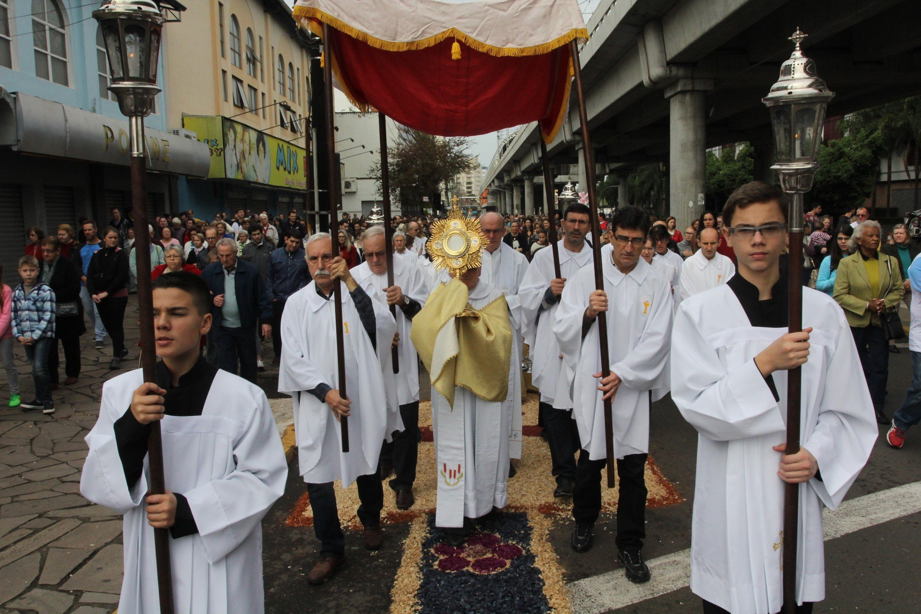
¿Cómo PROMOVER UNA LITURGIA MAS VIVA PARTICIPATIVA Y ALEGRE?
PREPARANDO ANTICIPADAMENTE LAS CELEBRACIONES, APOYADOS DE MATERIALES LITURGICOS.
DINAMIZANDO CREATIVAMENTE (SACERDOTE, RELIGIOSAS Y LAICOS) PARA QUE TRANMSITAN LA ALEGRIA DEL ENCUENTRO CON CRISTO VIVO EN TODAS LAS CELEBRACIONES

Slide 7
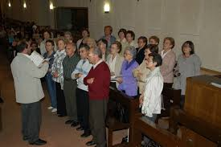
´¿Cómo PROMOVER LA FORMACIÓN LITURGICA EN LOS DIFERENTES AGENTES DE PASTORAL?
APROVECHANDO LOS ENCUENTROS NACIONALES CON LA PARTICIPACIÓN DE LAICOS DE LAS FORANÍAS.
DEFINIENDO, PROMOVIENDO, IMPULSANDO E INSTITUYENDO LOS MINISTERIOS LAICALES EN LA DIÓCESIS.

Slide 8
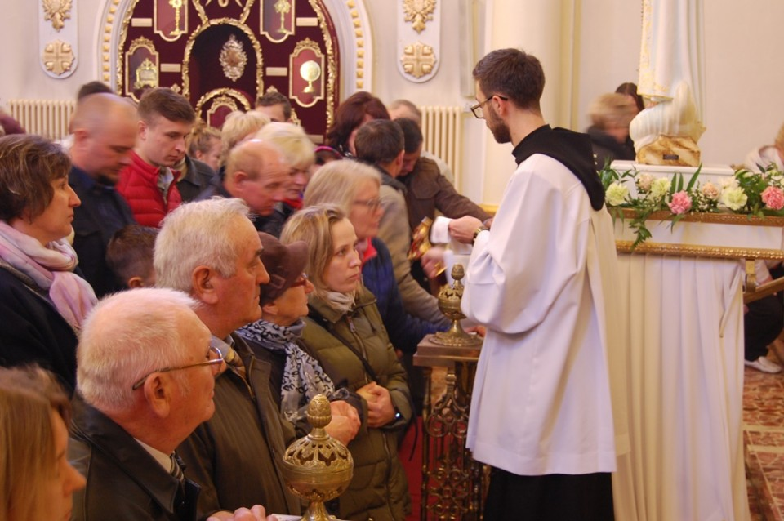
¿Cómo FORTALECER EL DISCIPULADO Y LA MISIÓN DESDE LAS CELEBRACIONES LITURGICAS ?
A TRAVES DEL KERIGMA Y DANDO CONTINUIDAD AL MISMO.
OPTIMIZANDO EL USO DE RECURSOS
VISITANDO (LAICOS, RELIGIOSAS Y SACERDOTES) A LOS MAS ALEJADOS

Slide 9
DOS URGENCIAS QUE ATENDER

Slide 10
1. INSTITUIR MINISTERIOS LAICALES
IMPULSAR PROCESOS DE VIVENCIA DE INICIACIÓN A LA VIDA CRISTIANA PARA QUE EXPERIMENTANDO UN AUTÉNTICO ENCUENTRO CON JESUCRISTO SURJAN MINISTERIOS LAICALES Y DIÁCONOS PERMANENTES Y ASI FORMEMOS UNA COMUNIDAD DE DISCIPULOS MISIONEROS

Slide 11
SITUACIÓN ACTUAL
HAY FORMACIÓN AISALADA (muchos párrocos dan su propia formación)
NO HAY UNIDAD EN LA FORMACIÓN
LA DIOCESIS NO HA ESTABLECIDO CRITERIOS PARA LA INSTITUCIÓN DE MINISTERIOS (Nos hemos quedado con los tradicionales)
SOLO EXISTEN LOS M.E.S.C, Y LECTORES PERO NO INSTITUIDOS

Slide 12
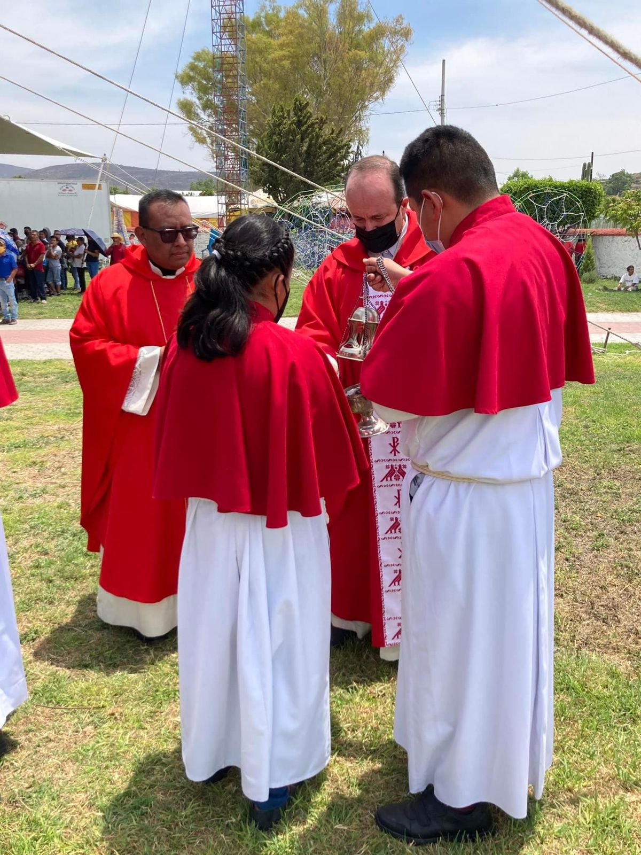
¿Como organizar y desarrollar procesos de iniciación a la vida cristiana en orden a la institución de ministerios laicales?
Integrando un equipo base para la formación a los diferentes ministerios laicales.
Elaborando itinerarios a seguir para la formación de ministros laicos y diáconos partiendo del proceso de iniciación a la vida cristiana.

Slide 13
¿Que ministerios necesitamos fomentar al servicio de la comunidad?
CELEBRADORES DE LA PALABRA
PREPARADORES PARA LOS SACRAMENTOS
CATEQUISTAS
MINISTROS EXTRAORDINARIOS DE LA COMUNIÓN
LECTORES
VISITADORES DE ENFERMOS
VISITADORES DE PRESOS

Slide 14
¿Qué FORMACIÓN SE DEBE DAR A UN DIÁCONO PERMANENTE EN SERVICIO DE LA COMUNIDAD?
ESTABLECIEDO ESTATUTOS CLAROS DE ELECCIÓN, FORMACIÓN (HUMANA, ESPIRITUAL, INTELECTUAL Y PASTORAL) Y DE SERVICIO DEL DIÁCONO PERMANENTE

Slide 15
2. RELIGIOSIDAD POPULAR
CONOCER Y ASUMIR LAS SEMILLAS DEL VERBO EN LA RELIGIOSIDAD POPULAR PARA QUE PROPICIEN UN ENCUENTRO PERSONAL CON JESUCRISTO Y SE POTENCIALIZE COMO INSTRUMENTO DE EVANGELIZACIÓN

Slide 16
¿Cómo ASUMIR Y CONOCER LAS SEMILLAS DEL VERBO EN LA RELIGIOSIDAD POPULAR?
Rescatando en cada parroquia la religiosidad mediante la formación de un equipo que acompañe y participe en todas sus expresiones.
Organizando encuentros teniendo en cuenta gente de la sierra, del valle del mezquital y zona urbana donde quede claro qué son las semillas del verbo y que es la religiosidad popular.

Slide 17
¿Cómo PROPICIAR DESDE LA RP UN ENCUENTRO PERSONAL CON JESUCRISTO?
Vivenciando y catequizando desde la Eucaristía las expresiones de religiosidad popular.
Creando conciencia del ser signo, aprovechando los espacios dentro de las manifestaciones de la religiosidad popular que lleven al encuentro con cristo.

Slide 18
¿Cómo potenciarla como instrumento de evangelización y de compromiso social?
Buscando los granitos de oro (líderes) sin usurpar funciones que motiven a los diversos miembros y les ayuden a testimoniar su fe.
Implementando el modelo uno mas uno de iglesia para formar comunidades evangelizadas incluyendo en todo proceso pastoral a la religiosidad popular.
Recopilando material que se tiene de ritos y costumbres de la Diócesis.

Slide 19
¿CUAL ES LA REALIDAD DE LA RELIGIOSIDAD POPULAR Y PIEDAD LITURGICA EN NUESTRA DIOCESIS?

Slide 20
NO HA HABIDO UN TRABAJO EN SERIO PARA LA ESTA URGENCIA.
EN LOS ENCUENTROS DIOCESANOS QUE SE HAN HECHO NO HUBO UNA SERIA PARTICIPACIÓN.
LOS REZANDEROS SE RESISTEN A ESA PARTICIPACIÓN.
HAY UNA GRAN PLURALIDAD DE MANIFESTACIONES RELIGIOSAS EN LA DIOCESIS

Slide 21
¿QUE HACE LA PASTORAL LITÚRGICA EN LAS DIFERENTES PARROQUIAS?

Slide 22
GRUPOS DE LITURGIA EN TODAS LAS PARROQUIAS.
MINISTROS EXTRAORDINARIOS EN TODAS LAS PARROQUIAS
COROS
ACOLITOS
GRUPOS DE LECTORES (ALGUNAS)
MAYORDOMÍAS
CELEBRADORES LAICOS

Slide 23
¿COMO ESTÁN TRABAJANDO?

Slide 24
FORMACIÓN AISLADA
MATERIALES DIVERSOS
BUENAS INICIATIVAS EN MUCHAS PARROQUIAS
ENCUENTROS EN ALGUNAS FORANÍAS
MUCHA DISPONIBILIDAD PARA EL SERVICIO

Slide 25
¿A que nos comprometimos en 2022?

Slide 26
URGENCIA: RELIGIOSIDAD POPULAR
Material para rezanderos
Formar agentes de pastoral liturgia para levantamiento de cruz y novenario.
Trabajar en el tema de la inculturación
Material de mayordomos
Material para el cuidado de Imágenes y cuadros al Óleo, Cuidado de los Templos, Construcción de nuevos Templos. (INAH)
Encuentro de Mayordomos (Foranía de Ixmiquilpan)

Slide 27
SOBRE MINISTERIOS LAICALES
FORMACIÓN PARA LOS DIVERSOS MINISTERIOS (Encuentros diocesanos)
Equipo diocesano de liturgia que pueda apoyar a las parroquias.
Continuar con los cursos en línea que se han venido haciendo.
Formación para grupos de liturgia.
Consolidar la comisión, falta integrar a mas laicos comprometidos.

